Slide 1

크롬 공룡 게임을 아시나요?
web/mobile 최호연
hoyeon8165@gmail.com

Slide 2

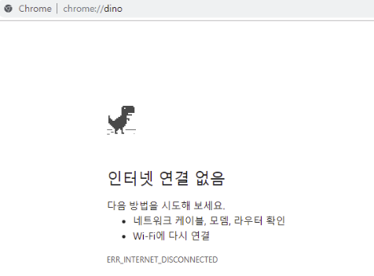
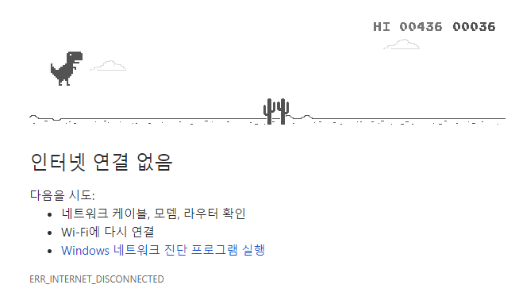
게임 진행
＂이스터 에그 (Easter Egg) ”

Slide 3
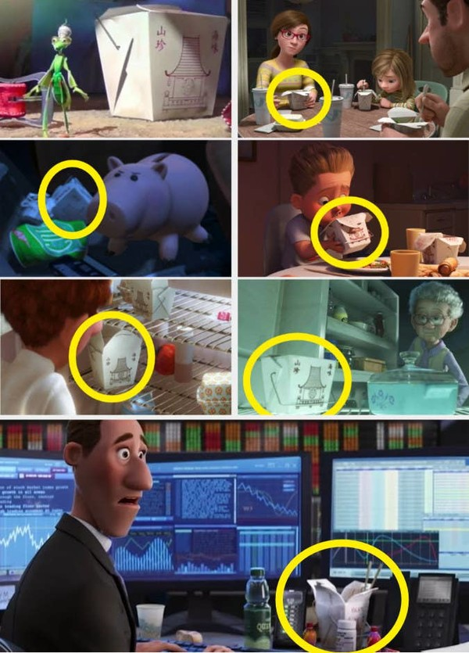
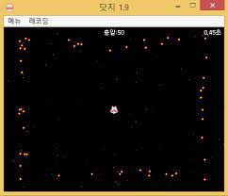
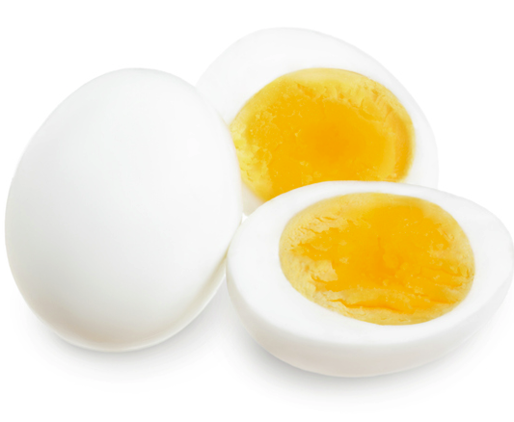
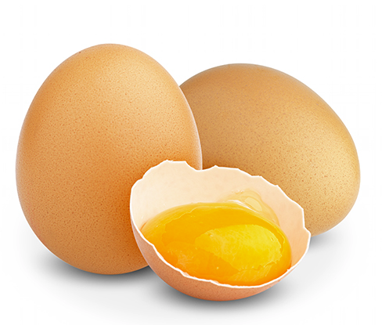

이스터 에그(Easter Egg) ..?
x
삶은 달걀 대신 생달걀
서로가 웃을 수 있는 재미를 느끼게 해주는 것
영화, 책, 소프트웨어, 게임 등에 숨겨진 메시지나 기능을 뜻하는 말

Slide 4
이스터 에그 종류…? (소프트웨어)
곰플레이어 닷지 게임
1. 곰플레이어를 실행
2. 키보드 F1을 누른다.
3.중앙의 곰플레이어 로고를 더블 클릭한다.
4. 게임 실행
우주공간에서 우주선을 조종하며 수많은 총알을 피해 살아남기만 하면 되는 아주 심플한 게임

Slide 5
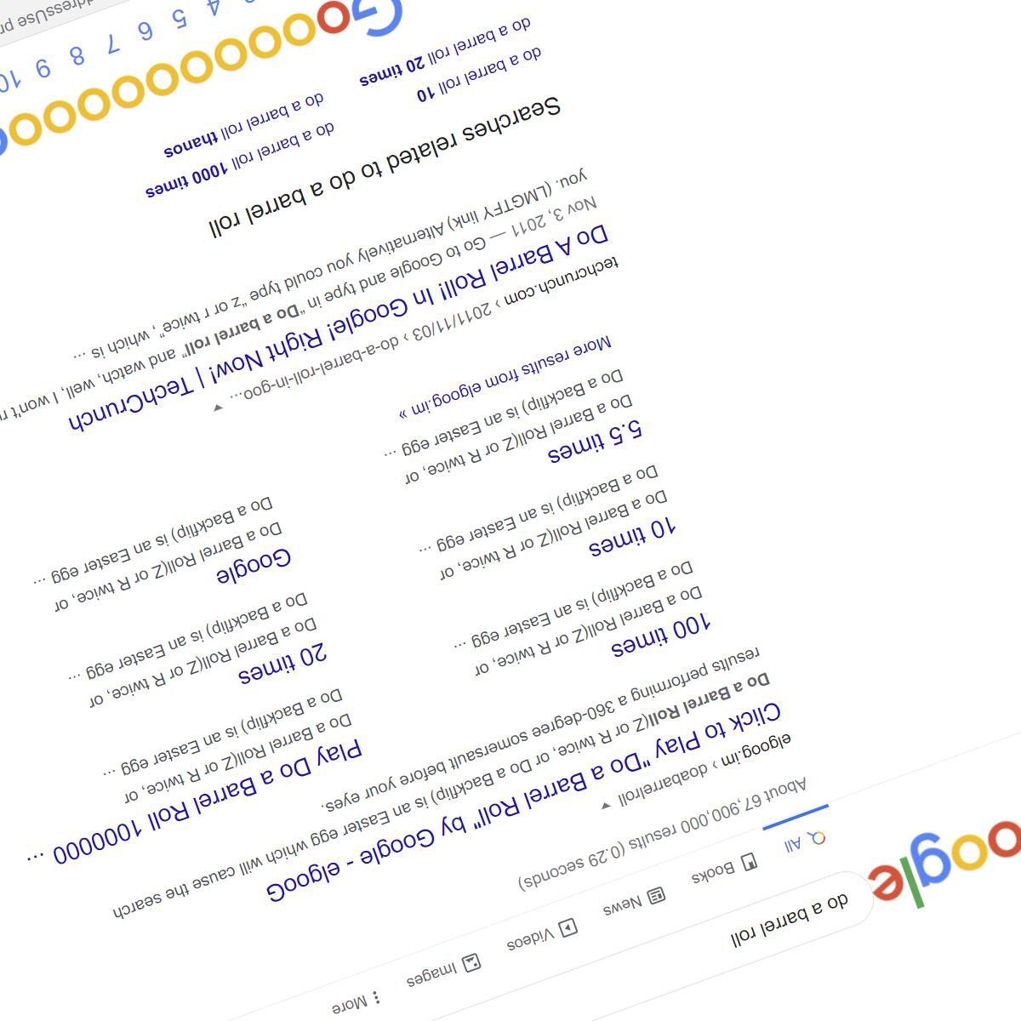
이스터 에그 종류…? (소프트웨어)
do a barrel roll
1. do a barrel roll을 구글에 검색한다.
브라우저가 한바퀴 도는 현상이 나타난다.

Slide 6
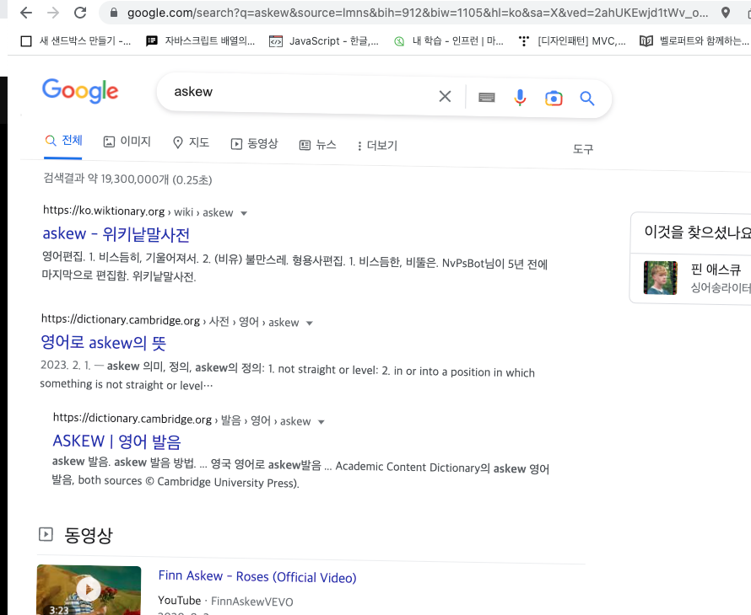
이스터 에그 종류…? (소프트웨어)
askew
1. askew을 구글에 검색한다.
브라우저가 살짝 기울어진 상태로 보여진다.

Slide 7

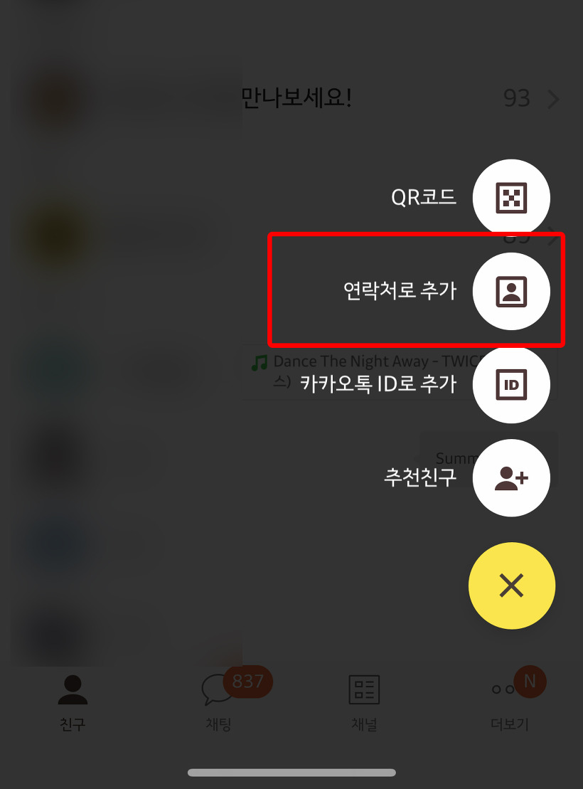
이스터 에그 종류…? (소프트웨어)
카카오톡 키워드 이벤트 & 친구추가
- 키워드이벤트
1. 중요한 날 관련 키워드를 친다.
2. 채팅방에 관련된 이미지가 출력된다.
- 친구추가
1.카카오톡 홈에서 연락처로 추가를 클릭한다.
2. 연락처에 자신의 번호를 입력하고 추가한다.
?

Slide 8
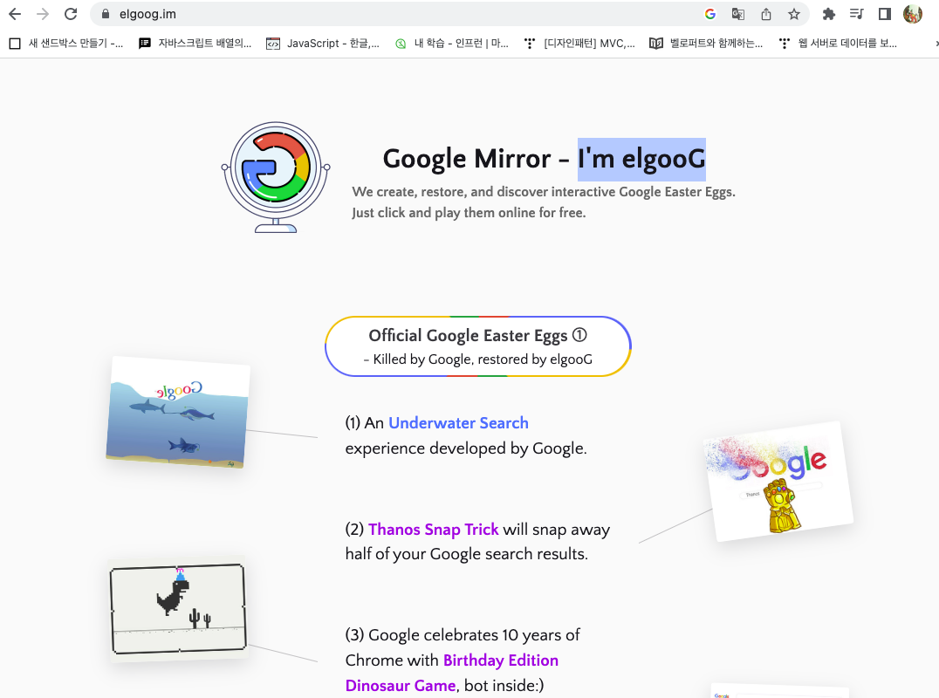
이스터 에그 종류…? (소프트웨어)
구글 이스터 에그 모음 (구글 미러)
https://elgoog.im/ 접속
다양한 구글 이스터 에그를 접해볼 수 있다.
Atari Breakout (벽돌 부시기)
Zerg Rush
Dinosaur game
Thanos Snap Trick
Underwater Search …
https://elgoog.im/

Slide 9
이스터 에그 종류…? (소프트웨어)
Chrome Dinosaur game
인터넷 연결이 안되어 있어야한다.
스페이스를 누르면 게임이 시작된다.
공룡이 장애물(선인장)을 뛰어 넘으며,
점수를 올리는 게임
와이파이가 없는 환경은 마치 선사시대 같다. === 공룡 디자인
“ 만들어 보자 “

Slide 10





크롬 공룡 게임 개발
크롬 공룡 게임 개발
-> 웹에서 동작 -> javascript로 개발
(간단한 게임은 개발 가능)
게임 개발 원리 및 구현방법
프레임이란…
여러장의 사진을 한장씩 연속적으로 보여줘서 움직이는 것처럼 인식하게 만드는 것
사진 1장 === 1프레임 게임은 초 단위가 아닌 프레임 단위 !
화면에 네모, 원 과 같은 도형을 그릴 수 있어야한다.
프레임마다 코드 실행이 가능해야한다.
(자연스러운 애니메이션을 위해)
3. Collision Check (충돌 체크)를 할 수 있어야한다. (이벤트 발생)

Slide 11
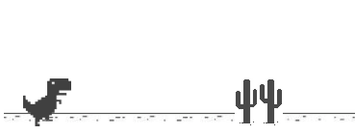
크롬 공룡 게임 개발
화면에 공룡 및 장애물 생성
공룡, 배경, 장애물 (선인장)

Slide 12


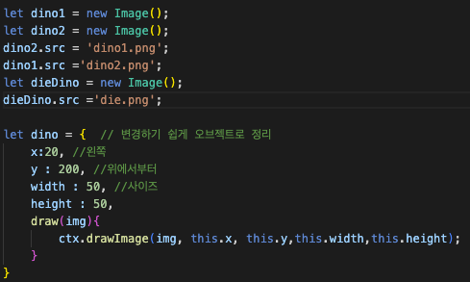
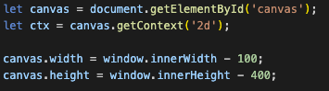
크롬 공룡 게임 개발
화면에 공룡 및 장애물 생성
canvas 태그

Slide 13
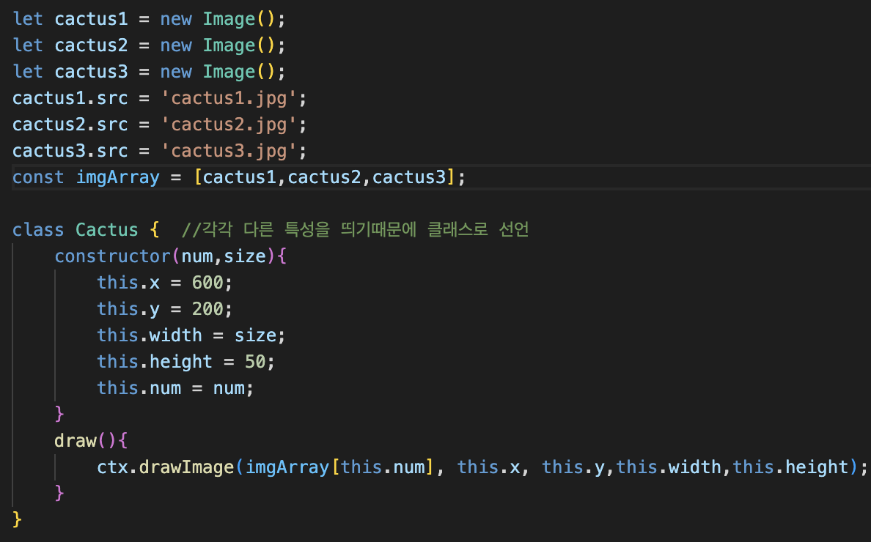
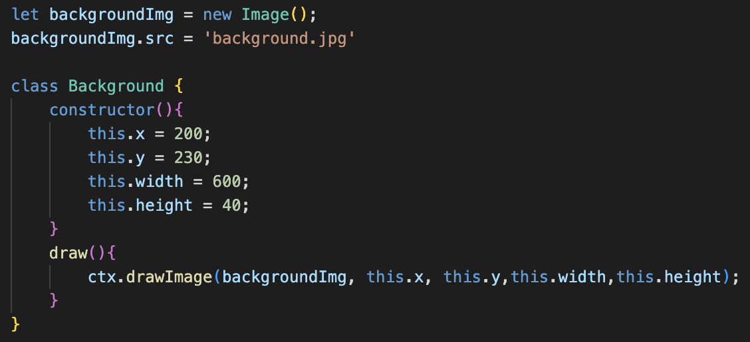

크롬 공룡 게임 개발
화면에 공룡 및 장애물 생성
배경, 장애물(선인장)

Slide 14
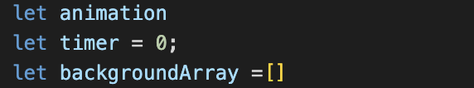
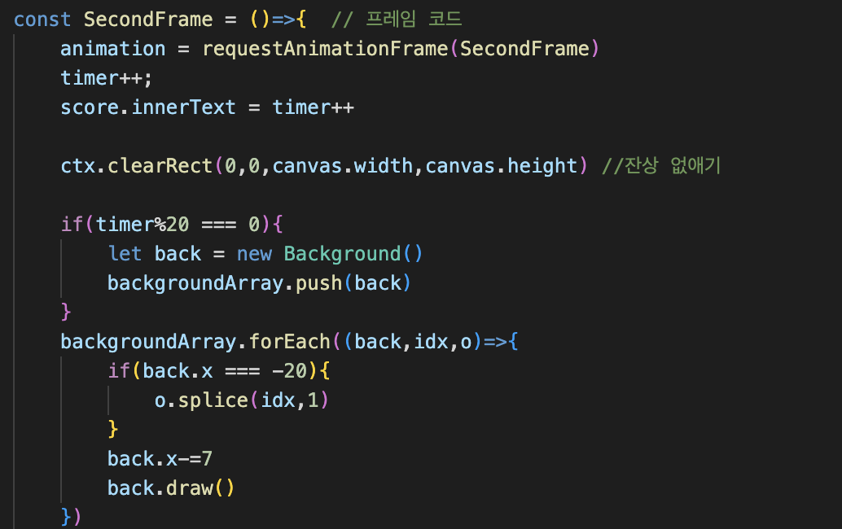
크롬 공룡 게임 개발
프레임 작동 코드
requestAnimationFrame 함수 이용
Js에서 제공
이 함수 안에 코드를 작성하면
1초에 60번씩 코드가 반복한다.
Timer변수를 선언 후, 코드 안에서
초 개념으로 사용한다.
clearRect를 이용해 잔상을 없앤다.
배경이미지를 코드가 20번 돌때 맞춰
배열에 넣은 후, 반복문을 돌려 그려준다.

Slide 15
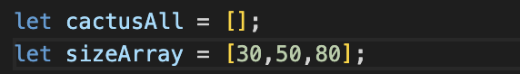
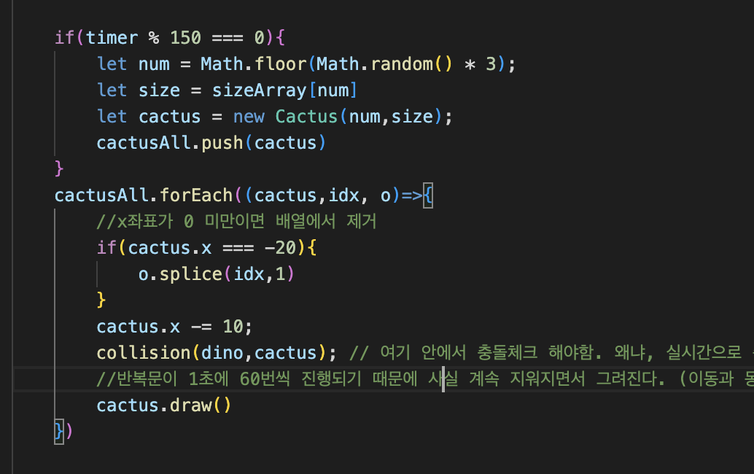
크롬 공룡 게임 개발
프레임 작동 코드
Cactus를 배열에 담고 일정 시간
마다 뿌려준다.
Random 함수를 이용해 랜덤 값을
뽑은 뒤, 장애물 배열 위치에 맞게
사이즈를 맞춰서 객체를 생성한 뒤,
배열에 담아준다.
반복문을 돌려 장애물을 뽑아준다.
반복문안에서 충돌 체크를 한다.

Slide 16
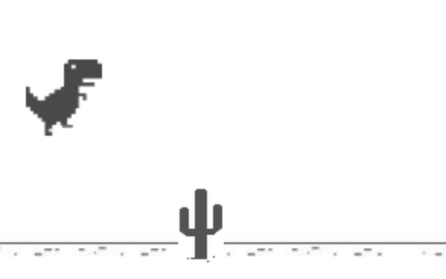
크롬 공룡 게임 개발
Collision check (충돌체크)
( y좌표 + 공룡 height )
( Cactus y좌표 )
( X좌표 + 공룡 width )
( Cactus X좌표 )
차이가 0 이하면 충돌 !!
&&
차이가 0 이하면 충돌 !!

Slide 17
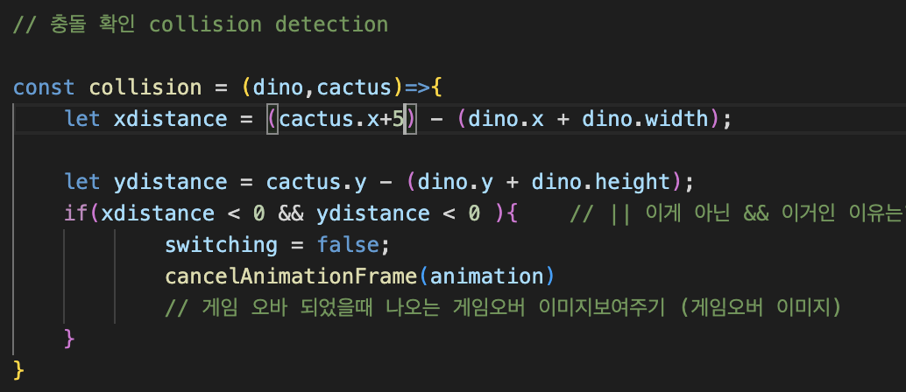
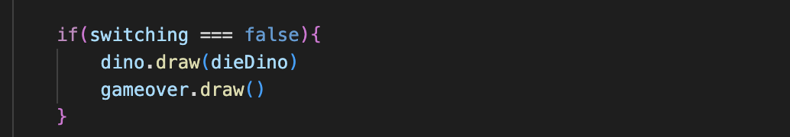
크롬 공룡 게임 개발
Collision check (충돌체크)
프레임 함수 외부에 collision 함수 생성
X 차이값과 y차이값이 둘 다 0 이하
일때,
cancelAnimationFrame ()
함수호출. 게임 정지
Switching = false 변경
공룡 죽은 이미지 호출

Slide 18
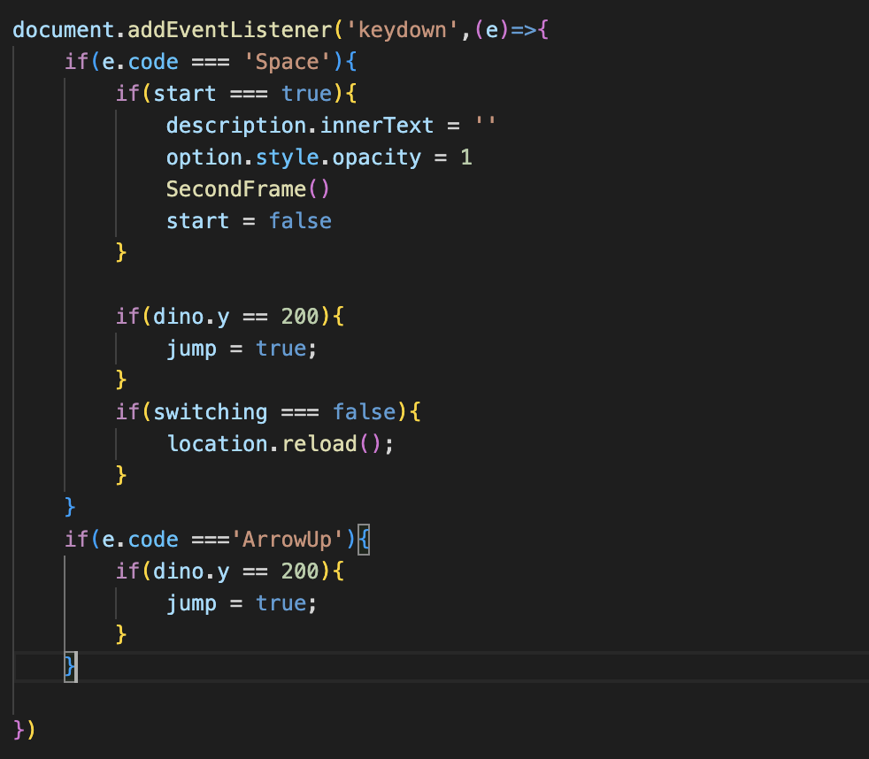
크롬 공룡 게임 개발
점프 기능
.
스페이스를 눌렀을 때,
-> start === true 면 게임 시작!
게임시작 메시지가 사라지고
점수와 크롬 공룡 게임 제목 등장
프레임 함수 동작 = 게임 시작!
-> dino의 y값이 200일 때만
jump 가능 (2단점프 방지)
-> Switching = false 변경 되었을 경우,
게임 다시 시작

Slide 19
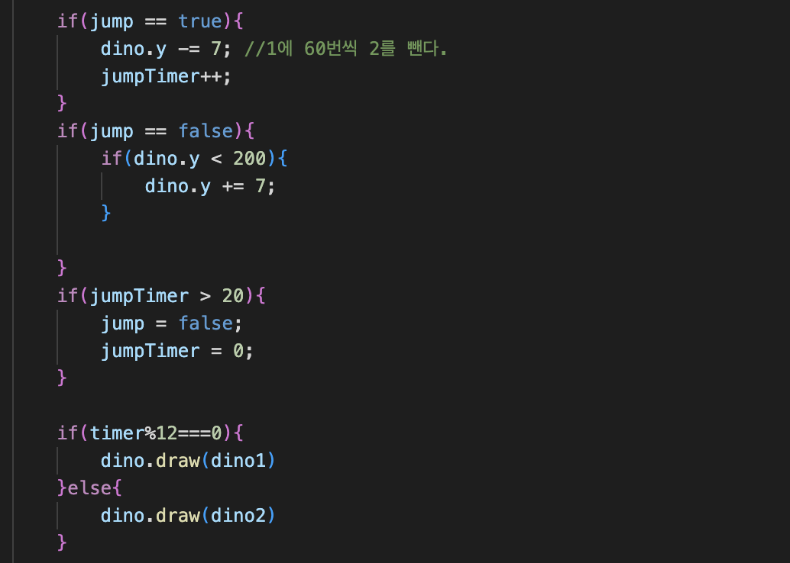
크롬 공룡 게임 개발
프레임 함수 안
점프 기능
.
스페이스를 눌렀을 때,(jump=true)
-> dino의 높이를 7씩 빼준다.
(자연스럽게 뛰는 것처럼 보임)
-> jumpTimer를 측정해 어느정도 높이에
도달하면 jump를 false로 변경
-> jump가 false가 되면, Dino의 높이를 7씩
더해서 내려오게 한다. (높이가 200이
되기까지)

Slide 20
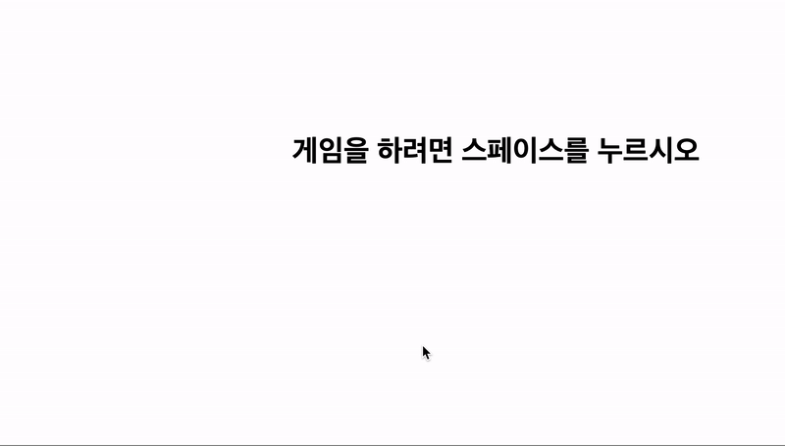
크롬 공룡 게임 개발
움짤로 변경하다보니, 다리 움직이는게 보이지 않습니다.
.

Slide 21
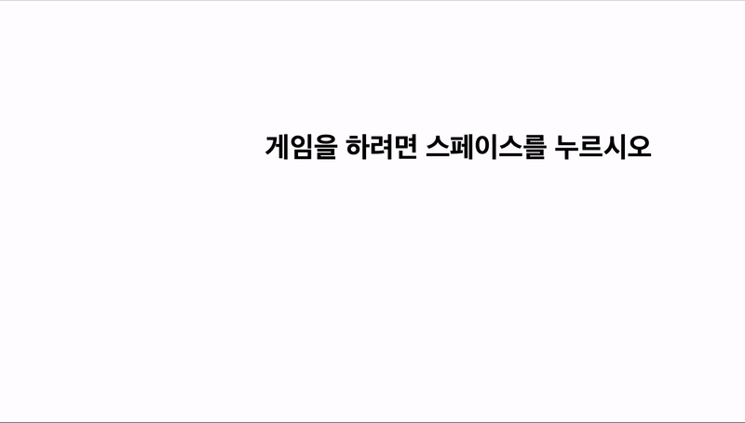
크롬 공룡 게임 개발 (feat. GDSC)
움짤로 변경하다보니, 다리 움직이는게 보이지 않습니다.
.

Slide 22
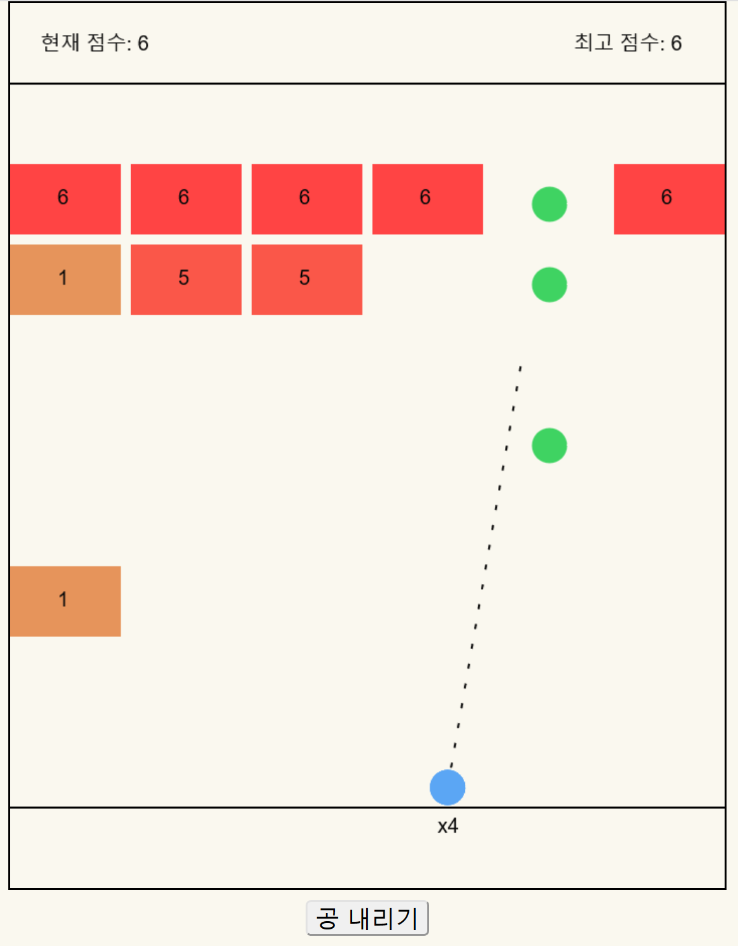
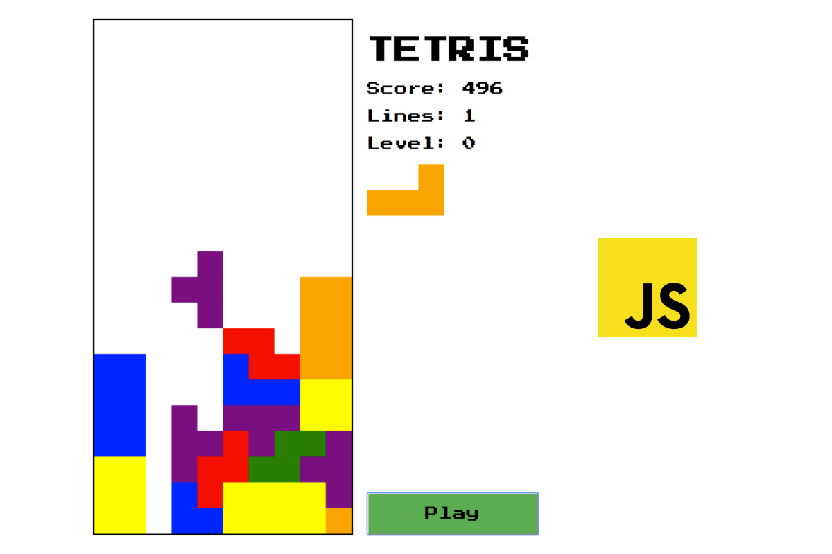
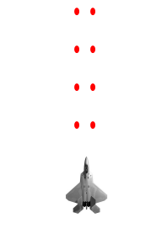
JavaScript로 다른 게임들도 개발..
.

Slide 23
감사합니다

